Slide 1
BÁO CÁO DATABASE TUNING
Đề tài: Phép Nối – Join Operator
Giảng viên: Trần Việt Trung
Nhóm sinh viên:
Nguyễn Thế Minh 20111863
Vũ Công Hào 20111626
Phạm Hoàng Khương 20111700
Nguyễn Quốc Việt 20112500

Slide 2
Tổng quan về phép nối
Định nghĩa:
Là phép tổ hợp dữ liệu từ các bảng.
Kiểm soát bởi điều kiện nối – xác định quan hệ giữa các bảng.
Phương pháp nối:
Nested Loop Join
Sort-Merge Join
Hash Join

Slide 3
Nested Loop Join
for each row R1 in the outer table
for each row R2 in the inner table
if R1.join_column = R2.join_column
return (R1, R2)
Được sử dụng khi làm việc với các bảng nhỏ
Thứ tự bảng không quan trọng
Nếu index trên thuộc tính nối: duyệt index thay vì duyệt bảng.
Nếu bộ nhớ không đủ thì dùng block-nested-loop

Slide 4
Sort-merge Join
Ý tưởng: sắp xếp hai bảng theo thuộc tính nối
Sau đó dùng phương pháp trộn để nối hai bảng đã sắp xếp.
get first row R1 from table 1
get first row R2 from table 2
while not at the end of either table
if R1.join_column = R2.join_column
return (R1, R2)
get next row R2 from table 2
else if R1.join_column < R2.join_column
get next row R1 from table 1
else
get next row R2 from table 2

Slide 5
Sort-merge Join
Sort-merge Join đặc biệt hiệu quả khi 2 bảng đã được sắp xếp theo thuộc tính nối.
Nếu hai bảng chưa sắp xếp, mà có secondary index (B+tree) ở thuộc tính nối thì dùng kỹ thuật tổ hợp index, phép trộn thực hiện trên các node là của B+tree.

Slide 6
Hash Join
Chia 2 bảng ra rồi kết nối các phần đã chia
Chia bảng sử dụng hàm băm, chia các dòng của các bảng vào các tập(giỏ băm) có cùng giá trị băm trên thuộc tính nối.
Ý tưởng: các dòng được nối thì sẽ có cùng giá trị băm -> cùng thuộc 1 giỏ băm. Khi nối chỉ cần so sánh trong cùng giỏ băm.

Slide 7
Hash Join
for each row R1 in the build table
begin
calculate hash value on R1.join_column
insert R1 into the appropriate hash bucket
end
for each row R2 in the probe table
begin
calculate hash value on R2.join_column
for each row R1 in the corresponding hash bucket
if R1.join_column = R2.join_column
return (R1, R2)
end

Slide 8
Hash Join
Hash Join chỉ sử dụng khi kết nối bằng
Hash Join đặt biệt hữu ích khi các bảng quá lớn, chỉ mục có thể không nạp hết vào bộ nhớ
Khi đó hash join sẽ thực hiện nối trên từng giỏ băm, rồi ghi ra đĩa, sau đó tiếp tục thực hiện trên giỏ băm khác.

Slide 9
Cartesian Join
Tích đề-các giữa 2 bảng
Thực hiện hai vòng lặp lồng nhau để nối tất cả các dòng của hai bảng.
Tránh phải sử dụng tích đề-các, chi phí nối hai bảng rất lớn.

Slide 10
Các loại nối dữ liệu
Nối bằng và nối không bằng:
Không thể thực hiện hash join trên nối không bằng
Outer join
Mở rộng phép nối để tránh mất dữ liệu
Khi nối nếu không thấy dòng phù hợp thì có thể tạo giá trị mặc định để nối.

Slide 11
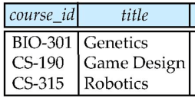
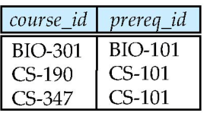
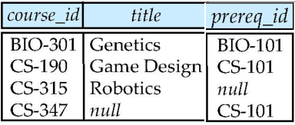
Các loại nối dữ liệu
Outer join : bảng course và prereq
Nhận thấy:cs-315 thiếu thông tin prereq, cs-347 thiếu thông tin course

Slide 12

Các loại nối dữ liệu
Semijoin
Kết quả nối được lấy từ một trong hai bảng, bảng còn lại được dùng như điều kiện chọn.
semijoin giữa R_{i} với R_{j} trên thuộc tính A ký hiệu: R_{j}⋉ R_{i .} Hữu ích khi giảm dữ liệu truyền tải.
Antijoin
Có thể dùng merge-antijoin

